Slide 1
第8章 交互式仿真集成环境SIMULINK

Slide 2
本章要点：
1、熟悉SIMULINK环境
2、掌握SIMULINK仿真的建立过程
3、能够利用SIMULINK建立简单的仿真

Slide 3
8.1 SIMULINK简介
1、SIMULINK是什么？
SIMULINK是MATLAB的工具箱之一，提供交互式动态系统建模、仿真和分析的图形环境。它可以针对控制系统、信号处理及通信系统等进行系统的建模、仿真、分析等工作。

Slide 4
2、SIMULINK特点
（1）框图式建模
（2）交互式的仿真环境
（3）专用模块库（Blocksets）
（4）与MATLAB的集成

Slide 5
3、SIMULINK工作环境
SIMULINK工作环境组成：
库浏览器；模型窗口。
启动SIMULINK的方法：
在命令窗口中输入SIMULINK命令
单击工具条上的SIMULINK图标

Slide 6
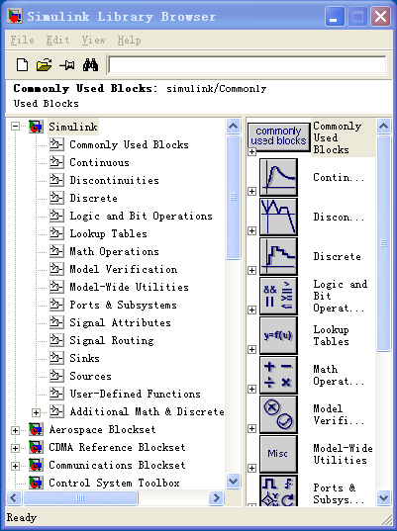
SIMULINK库
对应的子库或模块
SIMULINK所有的库的名称

Slide 7
打开SIMULINK模型窗口的方法
（1）在MATLAB菜单或库浏览器菜单中选择：File|New；
（2）单击库浏览器的图标 。

Slide 8
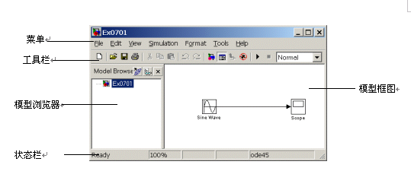

Slide 9
4、SIMULINK仿真的基本步骤
（1）创建系统模型
（2）利用模型对系统仿真

Slide 10
系统模型
框图表示
模块
信号线

Slide 11
模型概念：
在视觉上表现为直观的方框图；
在文件形式上则为扩展名为.mdl的ASCII文件；
在数学上体现了一组微分方程或差分方程；
在行为上SIMULINK模型模拟了物理器件构成的实际系统的动态特性。

Slide 12
典型的SIMULINK模型组成：
输入
系统
输出
用信源（source）表示
用信宿（sink）表示
示波器、图形记录仪
常数、正弦波、方波、随机信号等

Slide 13
文件操作：
SIMULINK通过生成特定格式的文件即模型文件来保存模型，其扩展名为.mdl 。
模型文件名命名要求：由字母、数字和下划线组成。必须以字母开头，最多不能超过63个字母；模型文件名不能与MATLAB命令同名。

Slide 14
3、一个简单的SIMULINK程序
例：创建一个正弦信号的仿真模型。

Slide 15
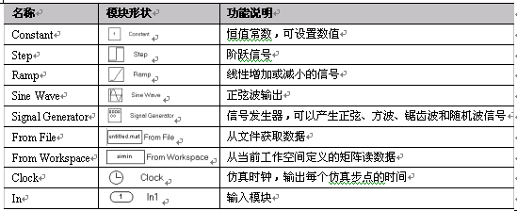
常用的信号源source

Slide 16
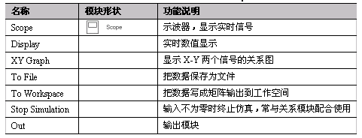
常用的Sink信宿

Slide 17
仿真的配置
如何进入仿真参数设置对话框：
在模型窗口的Simulation菜单下选择“Configuration Parameters”命令
仿真参数设置共有五个主要部分： Solver，Data Import/Export ,
Optimization, Diagnostics，
Real-Time Workshop

Slide 18
如何启动仿真？
（1）选择Simulation|Start菜单项。
（2）单击工具栏上的图标。
（3）在命令窗口输入调用函数sim('model')进行仿真。

Slide 19

对 进行积分。p227

Slide 20
仿真实例
例1：实现y(t)=sin2t*sin3t。试建立该系统的SIMULINK模型，并进行仿真分析，相应的输入及输出曲线在示波器上显示。

Slide 21
仿真实例
例2：系统在t<15秒时，输出为单位脉冲信号；当t>15秒时，输出为2sin2t。试建立该系统地SIMULINK模型，并进行仿真分析。

Slide 22



例8.6 典型的二阶电路如图8.30所示，图中u_{c}(t)为响应，u_{s}(t)为输入，建立该电路的SIMULINK仿真模型，并分析在下面各种条件下，电路的单位阶跃响应。
（1）
（2）
（3）
（4）

Slide 23
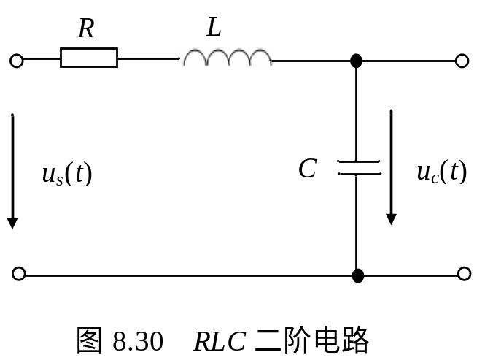
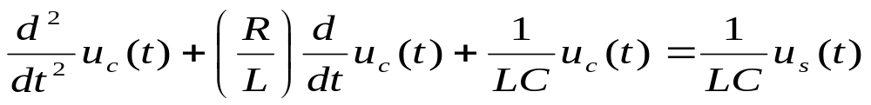

Slide 24
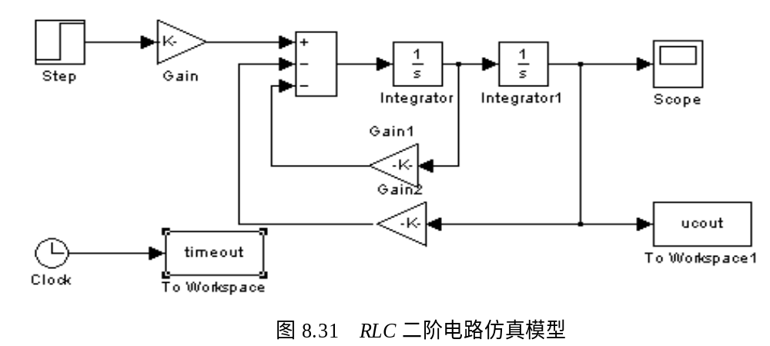
Us(t)
Uc(t)

